Slide 1
АНАЛИЗ ВАКАНСИЙ
«АНАЛИТИК ДАННЫХ»
САЙТА HH.RU

Slide 2
ЗАДАЧА 1

Slide 3
#️ импортируем нужные библиотеки
pip install pandas-profiling
pip install --upgrade pip
pip install --upgrade Pillow
import sqlite3
import pandas as pd
import ydata_profiling
#️ подключение к БД
con = sqlite3.connect('hh_db.db', timeout=10)
cur = con.cursor()
#️ обзор файла с вакансиями
df = pd.read_excel('vacancies_data_for_analysis-1.xlsx')
df.profile_report()

Slide 4

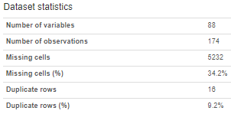




Сводные данные по таблице с вакансиями (первоначальная)

Slide 5
# удаляем строки-дубликаты в данных с вакансиями
df1 = df.drop_duplicates()
# в данных по вакансиям оставляем требуемый набор столбцов
df2 = df1[['id', 'name', 'area.id', 'address.metro.station_name', 'salary.from', 'salary.to', 'address.raw', 'experience.name', 'schedule.name', 'employment.name', 'employer.id', 'alternate_url', 'created_at’]]
#️ обзор обновленного файла с вакансиями
df2.profile_report()

Slide 6
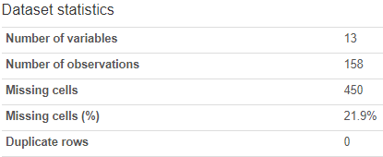


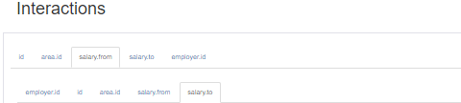
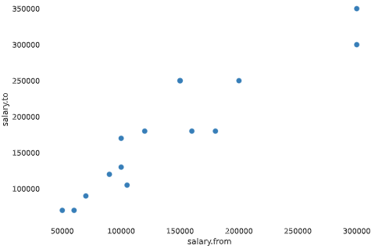




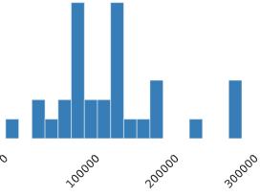
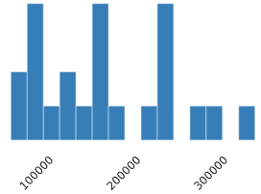
Сводные данные по таблице с вакансиями (версия 2)

Slide 7
# в данных по вакансиям удаляем строку с явно неверным уровнем зарплаты
df3 = df2.drop([19])
#️ обзор обновленного файла с вакансиями
df3.profile_report()

Slide 8
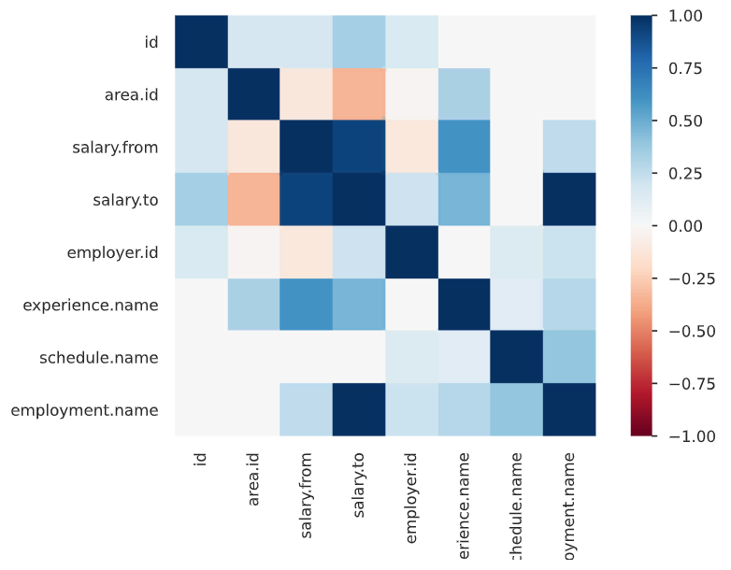
Сводные данные по таблице с вакансиями (версия 3)

Slide 9
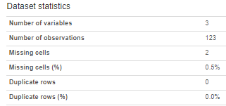

#️ обзор файла с работодателями
dfe = pd.read_excel('employer.xlsx')
dfe.profile_report()

Slide 10
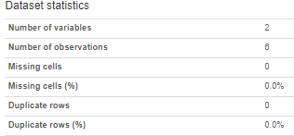

#️ обзор файла с локациями
dfa = pd.read_excel('area.xlsx')
dfa.profile_report()

Slide 11
ЗАДАЧА 2

Slide 12
в БД создаем таблицу с вакансиями с нужным набором столбцов
cur.execute('''CREATE TABLE vacancies(
id INT,
name TEXT,
'area.id' INT,
'address.metro.station_name' TEXT,
'salary.from' INT,
'salary.to' INT,
'address.raw' TEXT,
'experience.name' TEXT,
'schedule.name' TEXT,
'employment.name' TEXT,
'employer.id' INT,
alternate_url TEXT,
created_at TEXT,
PRIMARY KEY(id)); '''
)
загружаем таблицу с вакансиями в БД, указав название таблицы, столбец с индексом не создаем
df3.to_sql(con=con, name='vacancies', if_exists='append', index=False)

Slide 13
в БД создаем таблицу с работодателями с нужным набором столбцов
cur.execute('''CREATE TABLE employer(
employer_id INT REFERENCES vacancies('employer.id'),
employer_name TEXT,
employer_url TEXT,
PRIMARY KEY(employer_id)); '''
)
загружаем таблицу с работодателями в БД, указав название таблицы, столбец с индексом не создаем
dfe.to_sql(con=con, name='employer', if_exists='append', index=False)
в БД создаем таблицу с локациями с нужным набором столбцов
cur.execute('''CREATE TABLE area(
area_id INT REFERENCES vacancies('area.id'),
area_name TEXT,
PRIMARY KEY(area_id)); '''
)
загружаем таблицу с локациями в БД, указав название таблицы, столбец с индексом не создаем
dfa.to_sql(con=con, name='area', if_exists='append', index=False)

Slide 14
ЗАДАЧА 3

Slide 15
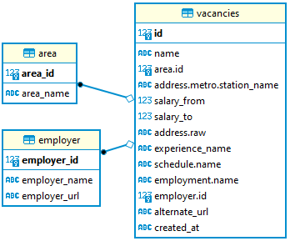
Описать физическую модель данных для 3 таблиц, загруженных в базу данных

Slide 16
ЗАДАЧА 4

Slide 17


1. Посчитать общее количество вакансий
SELECT count(*)
FROM vacancies v
2. Найти дату последней опубликованной вакансии
SELECT max(created_at)
FROM vacancies v

Slide 18

3. Найти вакансию с максимально предлагаемой зарплатой по вилке
ALTER TABLE vacancies RENAME COLUMN 'salary.to' TO salary_to
SELECT *
FROM
(SELECT *,
max(salary_to) AS max_vilka
FROM vacancies v
)
WHERE max_vilka

Slide 19

4. Посчитать среднюю вилку зарплат.
Нижнюю границу зарплаты посчитать как среднее по всем указанным в вакансиях salary.from.
Верхнюю границу вилки посчитать аналогично, только по полю salary.to
ALTER TABLE vacancies RENAME COLUMN 'salary.from' TO salary_from
SELECT
round(avg(salary_from)) AS mean_salary_from,
round(avg(salary_to)) AS mean_salary_to
FROM vacancies v
WHERE salary_from > 0 OR salary_to > 0

Slide 20

5. Посчитать, сколько вакансий предлагают работу без опыта
ALTER TABLE vacancies RENAME COLUMN 'experience.name' TO experience_name
SELECT
count(*)
FROM vacancies v
WHERE experience_name = 'Нет опыта'

Slide 21

6. Посчитать, сколько вакансий относятся к разным значениям schedule.name
ALTER TABLE vacancies RENAME COLUMN 'schedule.name' TO schedule_name
SELECT
schedule_name,
count(*)
FROM vacancies v
GROUP BY 1

Slide 22
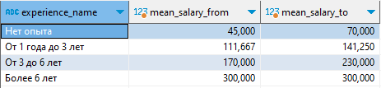
7. Посчитать средние вилки зарплат в разрезе опыта работы (experience.name)
SELECT
experience_name,
round(avg(salary_from)) AS mean_salary_from,
round(avg(salary_to)) AS mean_salary_to
FROM vacancies v
GROUP BY 1
ORDER BY 3

Slide 23
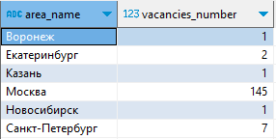
8. Посчитать количество вакансий по городам, вывести название города из справочника и количество вакансий в этом городе
SELECT
area_name,
count(*) AS vacancies_number
FROM (SELECT *
FROM vacancies v
LEFT JOIN area a
ON v.'area.id' = a.area_id
)
GROUP BY 1

Slide 24
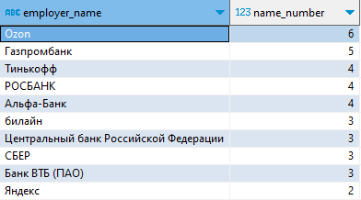
9. Сделать топ 10 рейтинг работодателей с их названиями по числу опубликованных вакансий
SELECT
employer_name,
count(*) AS name_number
FROM (SELECT *
FROM vacancies v
LEFT JOIN employer e
ON v.'employer.id' = e.employer_id
)
GROUP BY 1
ORDER BY 2 DESC
LIMIT 10

